Slide 1
The insider
hack for health
group: 还没想好战队
A WeChat APP : Try to do something for health with data science

Slide 2
Where is the insider’s place
hack for health
Background
Elements
Future
A WeChat APP : Try to do something for health with data science

Slide 3
Background
hack for health
1.政府
十三五发展规划的目标:
制度体系更加成熟定型; 健康服务体系持续完善
疾病预防控制成效显著; 健康服务模式实现转变
到2020年,覆盖城乡居民的基本医疗卫生制度基本建立,实现人人享 有基 本医疗卫生服务,人均预期寿命在2015年基础上提高1岁。
2.个人
由于快节奏的都市生活，导致大多数市民长期处于亚健康状态。
伴随着生活生平的上升，人们越发注意到身体的健康问题。
3.环境
时代在发展，环境在恶化。
A WeChat APP : Try to do something for health with data science

Slide 4
Product overview
The Insider
Azure Cloud
Map
Passages
Charts
Health app environment

Slide 5
Elements
出行建议
餐饮推荐
运动记录
文章推送
睡眠水平统计
日周月综合记录
hack for health
A WeChat APP : Try to do something for health with data science

Slide 6
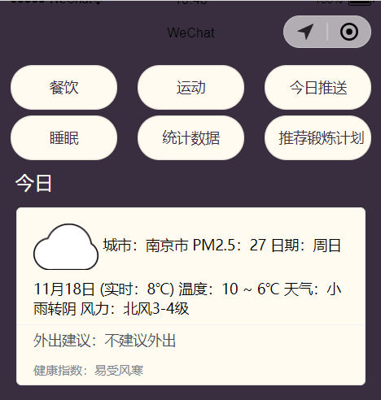
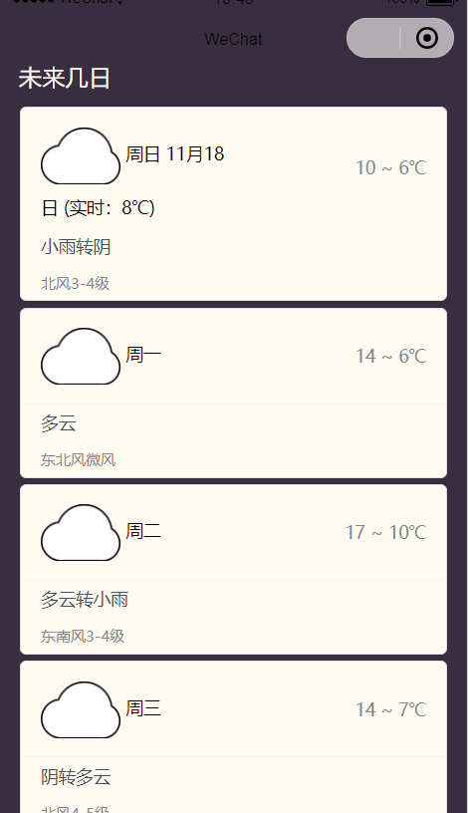
出行建议
根据
天气和PM
等数据
给出外出建议

Slide 7
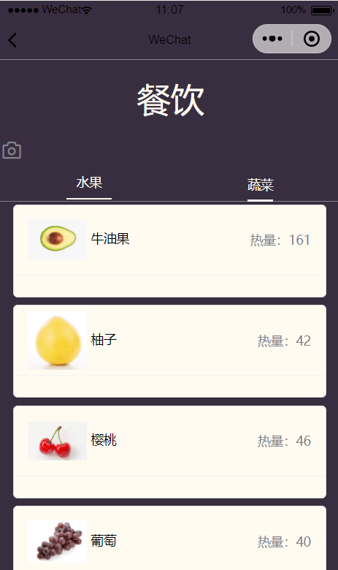
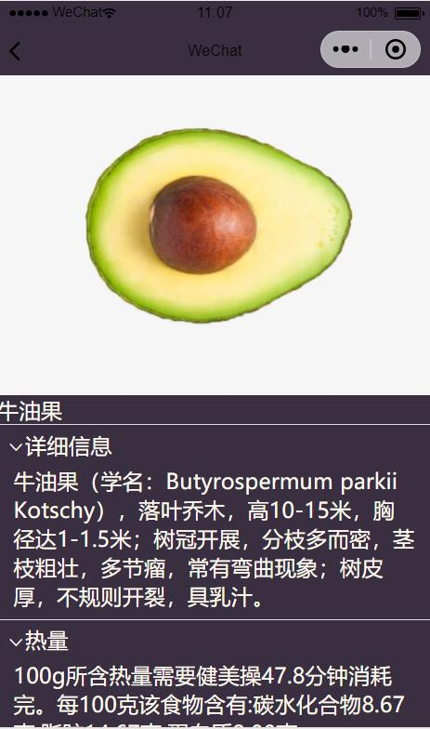
餐饮推荐
含有食物的热量以及具体信息

Slide 8

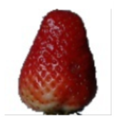


图片识别
餐饮推荐/图片识别
hack for health
Front
Back
Camera catch
食物分类
Azure cloud computing
A WeChat APP : Try to do something for health with data science

Slide 9
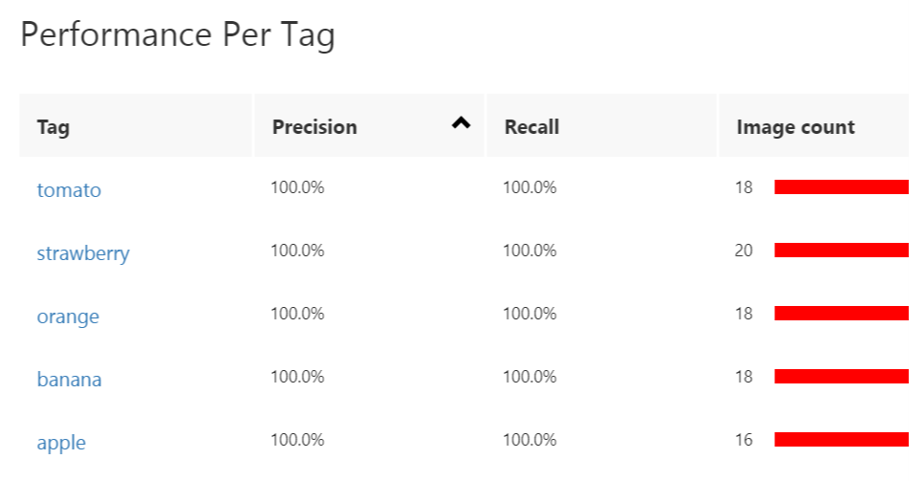
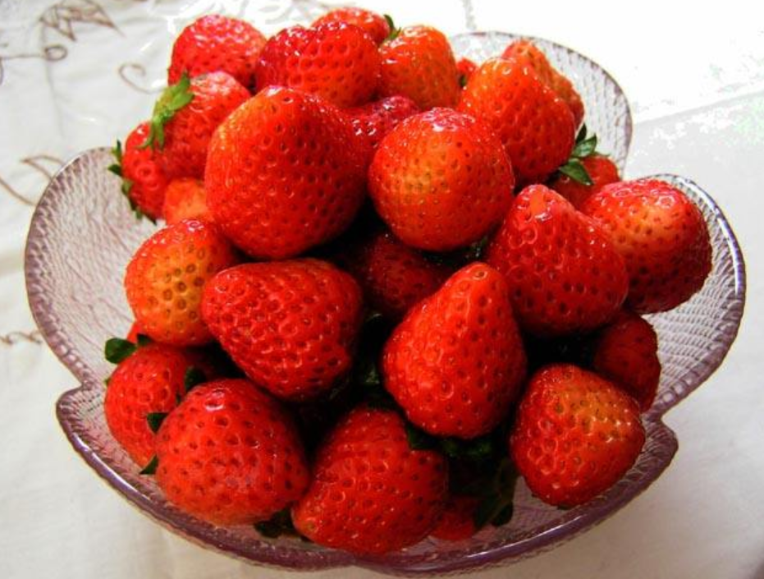
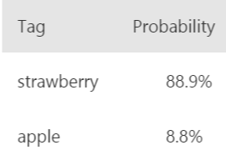
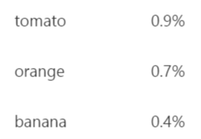
Train data
餐饮推荐/图片识别
hack for health
基于azure云
Test data
A WeChat APP : Try to do something for health with data science

Slide 10
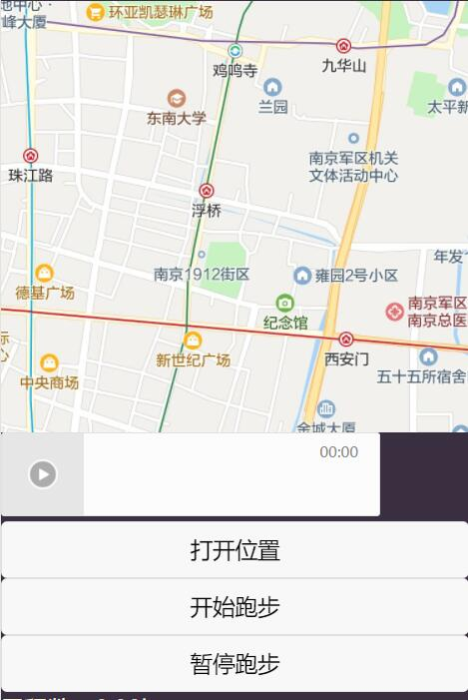
运动记录
基于微信地图 api 实时显示当前位置
Front
Back
Map(music)
storage
GPS
Data chart

Slide 11
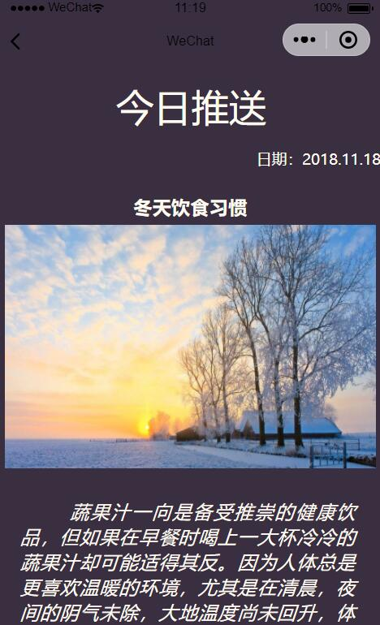
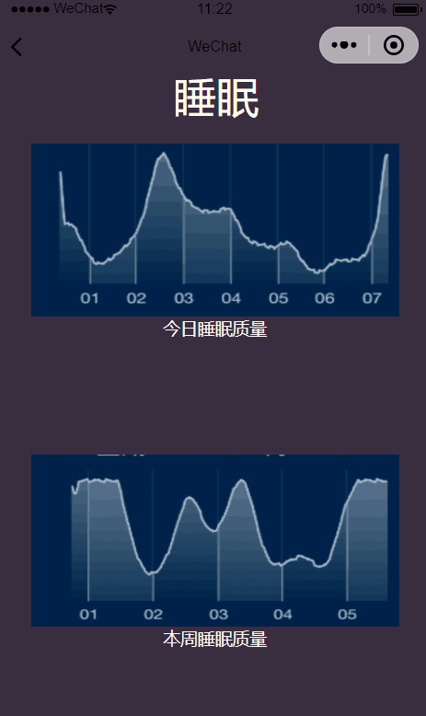
睡眠水平统计
文章推送
根据日期，参考节气，推送养身短文
基于手环的睡眠数据

Slide 12
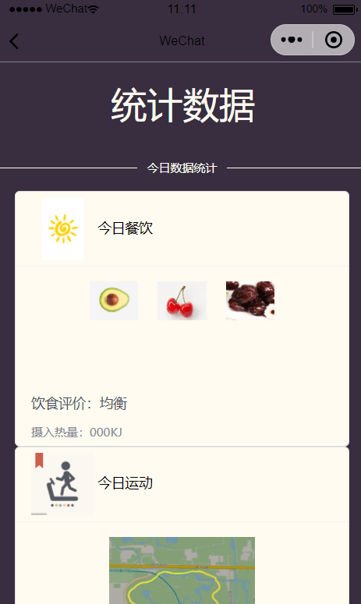
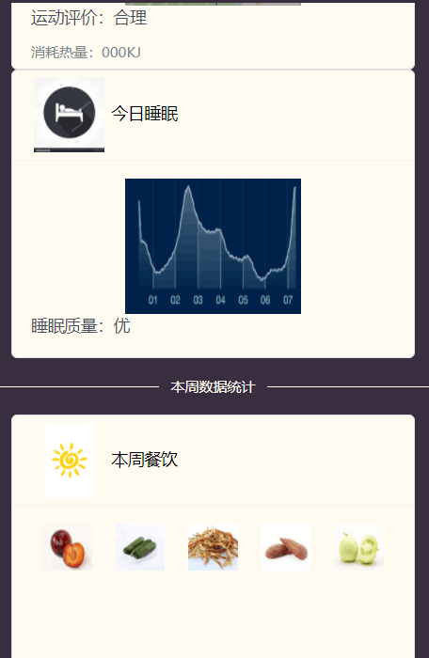
日周月综合记录
基于每日/周/月餐饮/运动/睡眠数据生成
综合图表记录

Slide 13
Future
我们希望做到的:
1. 将 体育锻炼记录 ,music 都实现 azure 认知模型训练，给出更好的推荐
2.(the most important) 生成推荐表, 利用AI推出根据最近数据来综合给出指导建议表。
这是 the insider app的最终目的。

Slide 14
推荐表(suggesting)

Slide 15
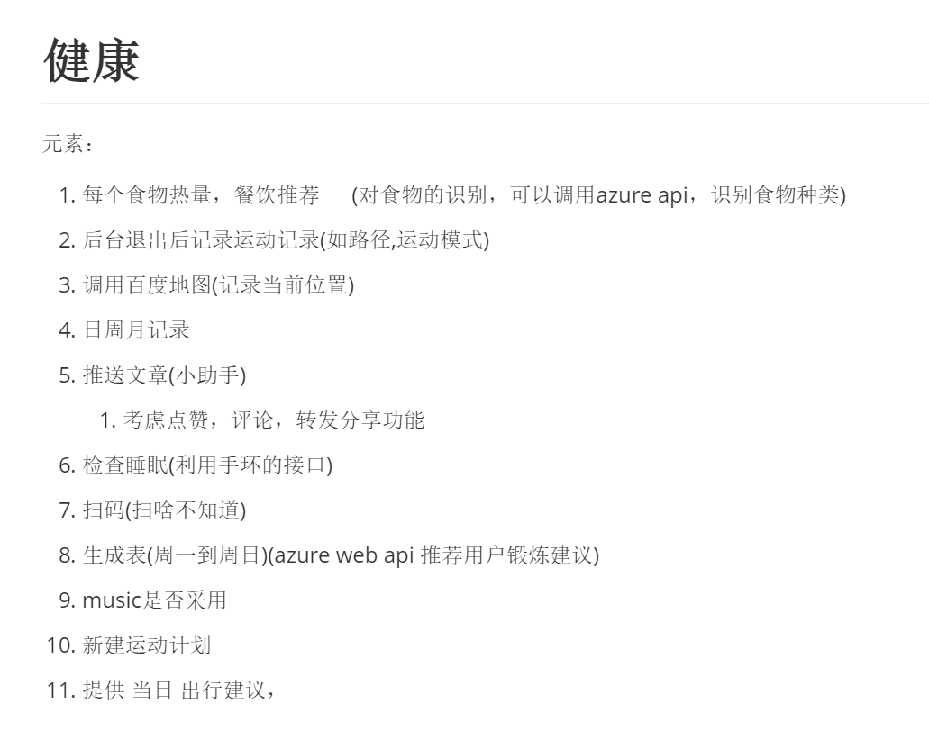
hack for health
A WeChat APP : Try to do something for health with data science

